Slide 1
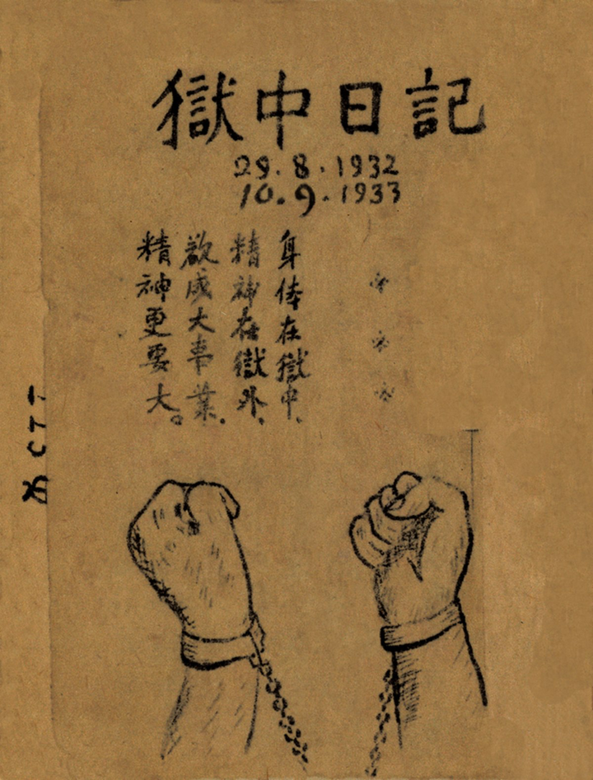
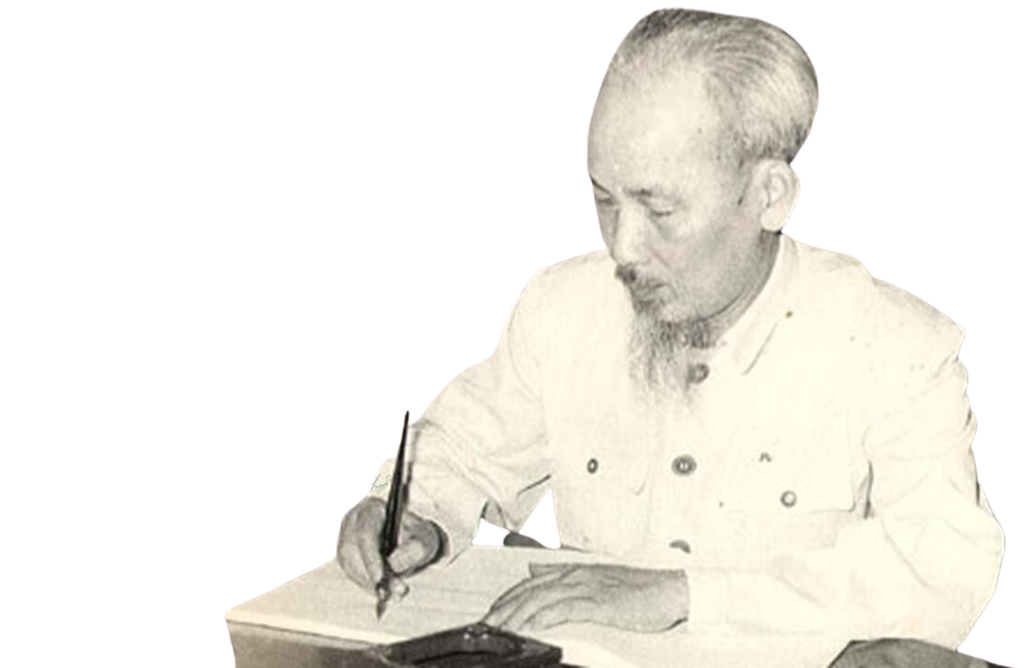
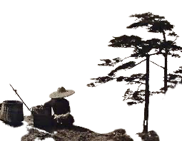
5 phút
KHỞI ĐỘNG
HIỂU BIẾT VỀ THƠ BÁC
Yêu cầu. Hãy kể tên một số bài thơ của Hồ Chí Minh mà em biết?
Notes:
Thơ của Chủ tịch Hồ Chí Minh - Anh hùng giải phóng dân tộc, danh nhân văn hóa thế giới là một tài sản vô giá không chỉ của đất nước Việt Nam mà còn là của chung nhân loại. Những bài thơ Người viết bằng chữ Hán hay chữ Việt nội dung giản dị, gọn lời, tụ ý, trong trẻo tâm hồn Việt, cao vợi nhân cách vĩ nhân, thấm đẫm tình yêu thương con người và đức hy sinh của nhà cách mạng vĩ đại. Đọc thơ Bác, ta gặp một tầm sâu rộng về tư tưởng, minh triết cội nguồn dân tộc, khát khao độc lập tự do cho đất nước, cơm no áo mặc cho mỗi phận người. Đặc biệt, đọc thơ Bác, ta lại càng thêm thấm thía trước những vần thơ trào phúng sâu sắc của Người. Bài thơ Lai Tân là một ví dụ như thế.

Slide 2
BÀI 4. TIẾNG CƯỜI TRÀO PHÚNG TRONG THƠ
Tiết 47, 48:
ĐỌC HIỂU VĂN BẢN
LAI TÂN

Slide 3
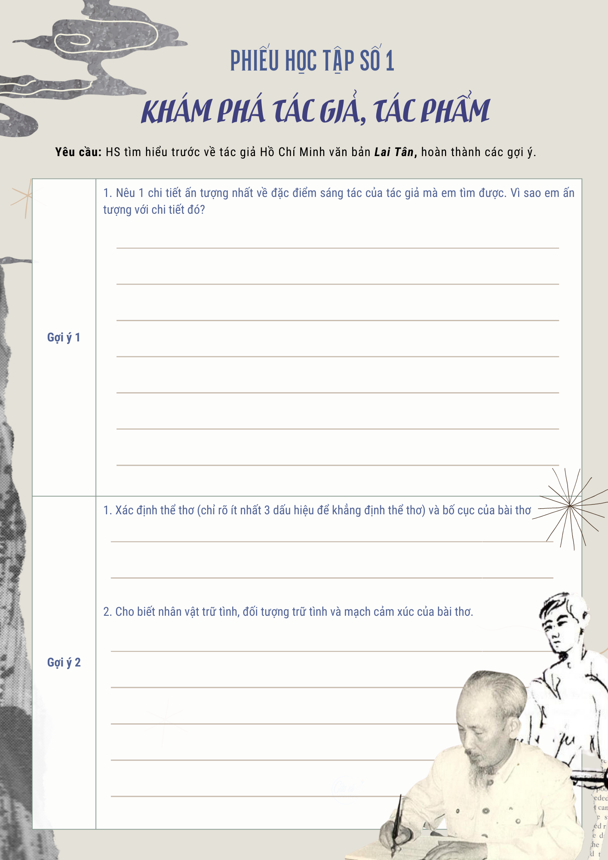
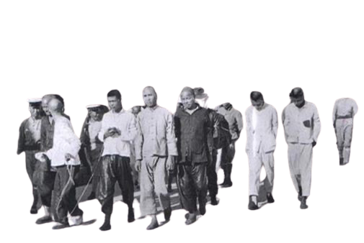
Kiểm tra phiếu học tập ở nhà (PHT 1)

Slide 4


I. Đọc - Tìm hiểu chung

Slide 5
1. Đọc – chú thích
Tiêu chí | Đạt | CĐ
Đọc trôi chảy, không bỏ từ, thêm từ.
Đọc to, rõ bảo đảm trong không gian lớp học, cả lớp cùng nghe được.
Tốc độ đọc phù hợp.
Sử dụng giọng điệu khác nhau để thể hiện được cảm xúc của người kể chuyện đối với nhân vật, sự việc.

Slide 6
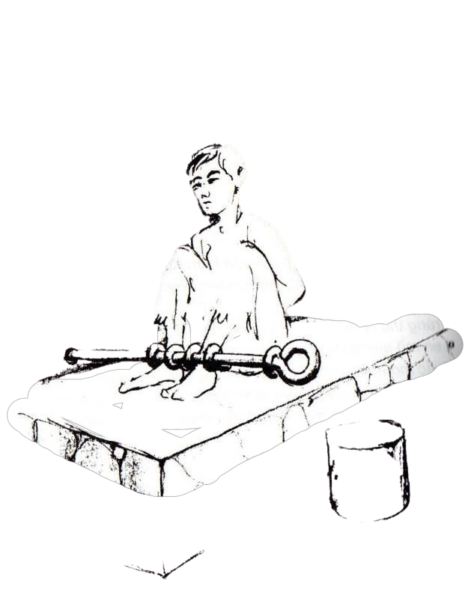
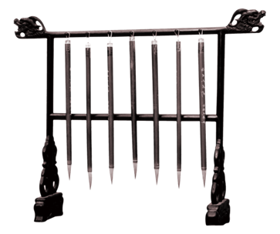
Bài thơ “Lai tân”
Dịch nghĩa
Ban trưởng nhà giam ngày ngày đánh bạc,
Cảnh trưởng tham lam ăn tiền phạm nhân bị giải;
Huyện trưởng chong đèn làm việc công,
Lai Tân vẫn thái bình như xưa.
Phiên âm
Giam phòng Ban trưởng thiên thiên đổ,
Cảnh trưởng tham thôn giải phạm tiền;
Huyện trưởng thiêu đăng biện công sự,
Lai Tân y cựu thái bình thiên.
Dịch thơ
Ban trưởng nhà lao chuyên đánh bạc,
Giải người, cảnh trưởng kiếm ăn quanh;
Chong đèn, huyện trưởng làm công việc,
Trời đất Lai Tân vẫn thái bình.

Slide 7

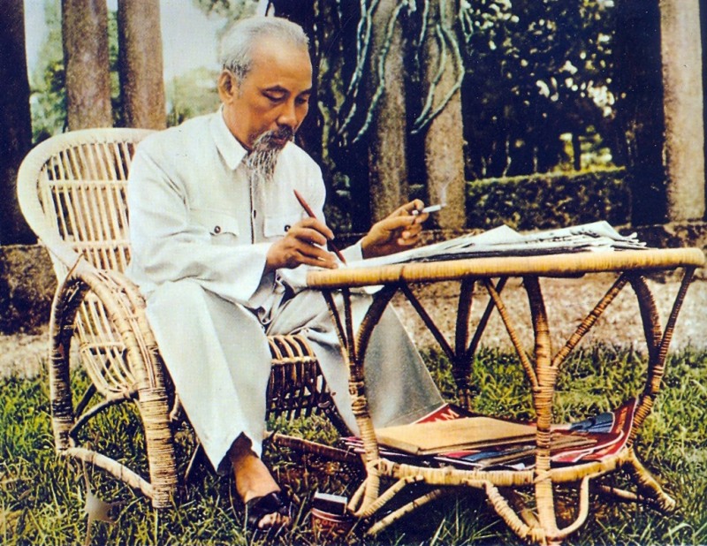
Tiểu sử
Sự nghiệp
Tác phẩm chính
Đặc điểm thơ ca

Slide 8

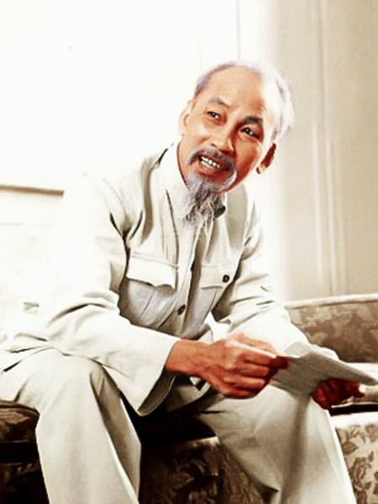
2. Tác giả
- Hồ Chí Minh (19.5.1890 - 2.9.1969) là vị lãnh tụ vĩ đại của dân tộc và cách mạng Việt Nam.
Quê ở làng Kim Liên, huyện Nam Đàn, tỉnh Nghệ An.
- Không chỉ là một nhà hoạt động cách mạng lỗi lạc, Hồ Chí Minh còn được biết đến với tư cách là một nhà văn nhà thơ lớn.
- Hồ Chí Minh được UNESCO công nhận là Danh nhân văn hóa thể giới.

Slide 9
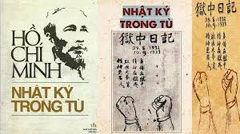
3. Tác phẩm
a. Xuất xứ: Là bài thơ thứ 97, trích “Nhật kí trong tù” được sáng tác trong khoảng bốn tháng đầu Bác bị giam giữ tại các nhà tù của bọn Quốc dân đảng Trung Quốc ở Quảng Tây.
b. Nhân vật trữ tình và đối tượng trữ tình:
- Nhân vật trữ tình: Ẩn mình chỉ bộc lộ cảm xúc
- Đối tượng trữ tình: Xã hội Lai Tân
c. Thể thơ: Thất ngôn tứ tuyệt Đường luật.
d. Bố cục: 2 phần
- Phần một (Ba câu đầu): Hiện thực xã hội Lai Tân.
- Phần hai (Câu thơ cuối): Thái độ châm biếm của tác giả.
e. Mạch cảm xúc: Bài thơ gợi tả cảnh nhà lao Lai Tân, qua đó gợi ra những chiêm nghiệm về hiện thực xã hội những năm cuối mùa của chế độ PK.

Slide 10
II. KHÁM PHÁ VĂN BẢN

Slide 11
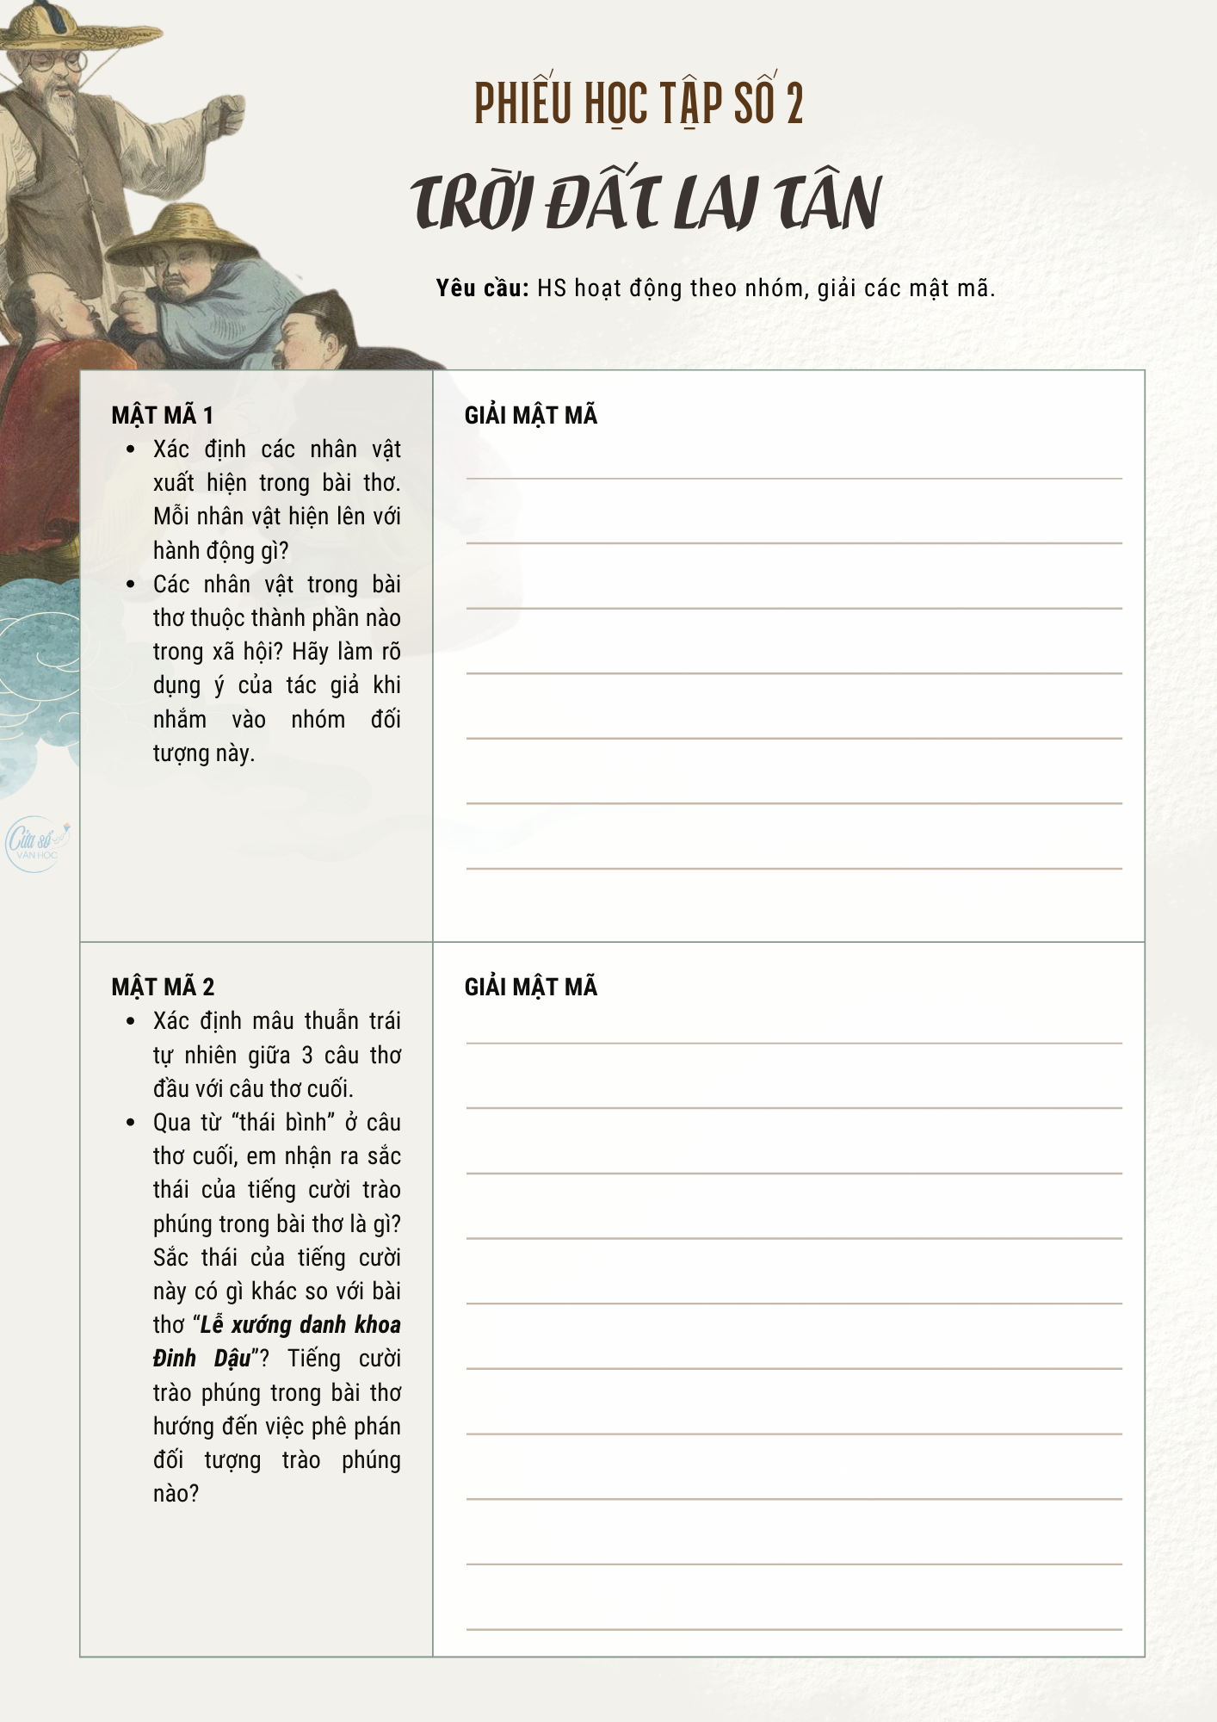
HOẠT ĐỘNG NHÓM
Mật mã 1 (Nhóm 1 + 2)
  Xác định các nhân vật xuất hiện trong bài thơ. Mỗi nhân vật hiện lên với hành động gì? Các nhân vật trong bài thơ thuộc thành phần nào trong xã hội? Hãy làm rõ dụng ý của tác giả khi nhắm vào nhóm đối tượng này.
Mật mã 2 (Nhóm 3 + 4)
  Xác định mâu thuẫn trái tự nhiên giữa 3 câu thơ đầu với câu thơ cuối. Qua từ “thái bình” ở câu thơ cuối, em nhận ra sắc thái của tiếng cười trào phúng trong bài thơ là gì? Sắc thái của tiếng cười này có gì khác so với bài thơ “Lễ xướng danh khoa Đinh Dậu”? Tiếng cười trào phúng trong bài thơ hướng đến việc phê phán đối tượng trào phúng nào?

Slide 12
1. Bộ máy quan lại ở Lai Tân

Slide 13
* Chân dung của các nhân vật
- Ban trưởng: là người giám ngục, ngày ngày chỉ biết đánh bạc.
-> Nhà tù Tưởng Giới Thạch là 1 sòng bạc mà con bạc là người thực thi pháp luật.
Thủ pháp nghệ liệt kê tặng tiến -> Mức độ trào phúng mỉa mai, châm biếm tăng dần
- Giọng điệu bình thản, lạnh lùng -> Thái độ phê phán khi thì thẳng thắn, khi thì kín đáo
- Cảnh trưởng: Là người nghiêm trị kẻ phạm pháp lại tham lam cố tình bòn vét, ăn đút lót của phạm nhân.
-> Nói lên sự đê tiện thối nát của nhà tù dưới thời Tưởng Giới Thạch
- Huyện trưởng: Là cán cân công lí, bảo vệ cuộc sống bình yên cho người dân thì “chong đèn làm việc công” thực chất là hút thuốc phiện – “thiêu thăng”
→ Sự thối nát, xấu xa, vô trách nhiệm của bọn quan lại hành pháp nhưng lại phạm pháp – một chân dung lớn đầy đủ, trọn vẹn về xã hội Trung Hoa quốc dân đảng lúc bấy giờ.

Slide 14
* Chân dung của các nhân vật
- Ban trưởng: là người giám ngục, ngày ngày chỉ biết đánh bạc.
-> Nhà tù Tưởng Giới Thạch là 1 sòng bạc mà con bạc là người thực thi pháp luật.
Thủ pháp nghệ liệt kê tặng tiến -> Mức độ trào phúng mỉa mai, châm biếm tăng dần
- Giọng điệu bình thản, lạnh lùng -> Thái độ phê phán khi thì thẳng thắn, khi thì kín đáo
- Cảnh trưởng: Là người nghiêm trị kẻ phạm pháp lại tham lam cố tình bòn vét, ăn đút lót của phạm nhân.
-> Nói lên sự đê tiện thối nát của nhà tù dưới thời Tưởng Giới Thạch
- Huyện trưởng: Là cán cân công lí, bảo vệ cuộc sống bình yên cho người dân thì “chong đèn làm việc công” thực chất là hút thuốc phiện – “thiêu thăng”
→ Sự thối nát, xấu xa, vô trách nhiệm của bọn quan lại hành pháp nhưng lại phạm pháp – một chân dung lớn đầy đủ, trọn vẹn về xã hội Trung Hoa quốc dân đảng lúc bấy giờ.

Slide 15
2. Thái độ châm biếm của tác giả
Mâu thuẫn trái tự nhiên
Ba câu đầu kể về những việc bất bình thường theo lẽ thường
- Câu cuối “Trời đất Lai Tân vẫn thái bình”
-> Lời nhận xét rất thản nhiên như một lời khen ngợi nhưng lại phơi bày thực trạng xã hội bê tha, thối nát của Trung Quốc lúc bấy giờ.
=> Với nghệ thuật đối nhà thơ đã chỉ ra cái bất thường bỗng chốc trở thành bình thường “thái bình” -> Cho thấy sự tàn ác, nhẫn tâm của tầng lớp quan lại Trung Quốc -> Đó là tiếng cười mỉa mai, đả kích mạnh mẽ sự thối nát của bộ máy chính quyền Trung Hoa.

Slide 16
? Chỉ ra giọng điệu trào phúng của bài thơ?
Ba hình tượng (Ban trưởng, Cảnh trưởng, Huyện trưởng) gắn liền với ba hiện tượng (đánh bài, ăn hối lộ, hút thuốc phiện)
Những sự việc này thậm chí còn xảy ra phổ biến (ngày ngày, đêm đêm, y nguyên như cũ...)
Những hiện tượng này đủ để chúng ta kết luận xã hội Lai Tân đang rất rối loạn. Tuy nhiên, tác gỉa lại kết luận là cuộc sống vẫn “thái bình”.

Slide 17
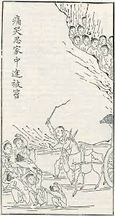
Bộ mặt quan lại nhà tù Lai Tân được khắc hoạ đầy đủ, rõ nét với chỉ bốn câu thơ. 🡪 phê phán tình trạng thôi nát phổ biến của bọn quan lại và xã hội Trung Quốc dưới thời cầm quyền của Quốc dân đảng.
Bài thơ được viết vào giai đoạn đất nước Trung Quốc bị phát xít Nhật xâm lược, nhân dân Trung Quốc phải rên xiết dưới sự thông trị của ngoại bang và sâu mọt trong bộ máy quan lại chính quyền Tường Giới Thạch.

Slide 18
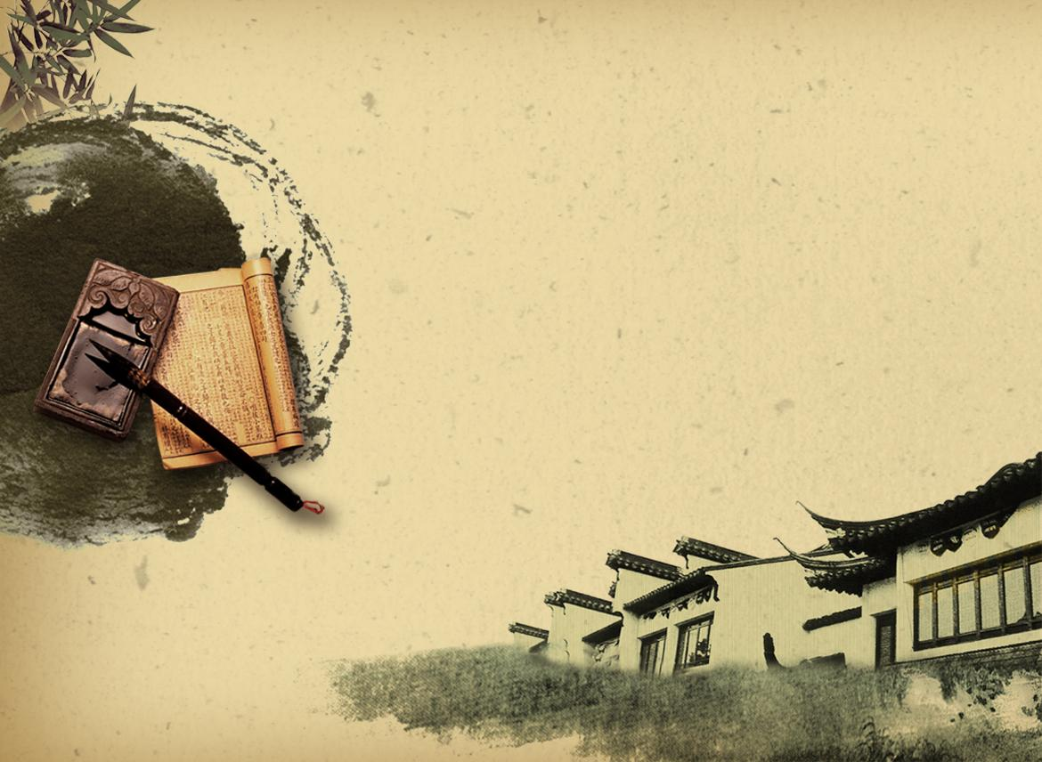
3. Thông điệp
Trân trọng cuộc sống hòa bình, hạnh phúc hiện có
Nhận rõ cái đúng, cái sai trong cuộc sống và hướng tới hoàn thiện bản thân mìn
PPT模板下载：www.1ppt.com/moban/ 行业PPT模板：www.1ppt.com/hangye/
节日PPT模板：www.1ppt.com/jieri/ PPT素材下载：www.1ppt.com/sucai/
PPT背景图片：www.1ppt.com/beijing/ PPT图表下载：www.1ppt.com/tubiao/
优秀PPT下载：www.1ppt.com/xiazai/ PPT教程： www.1ppt.com/powerpoint/
Word教程： www.1ppt.com/word/ Excel教程：www.1ppt.com/excel/
资料下载：www.1ppt.com/ziliao/ PPT课件下载：www.1ppt.com/kejian/
范文下载：www.1ppt.com/fanwen/ 试卷下载：www.1ppt.com/shiti/
教案下载：www.1ppt.com/jiaoan/

Slide 19
III. Tổng kết

Slide 20
1.Nghệ thuật
- Ngòi bút miêu tả giản dị, chân thực.
- Lối viết mỉa mai sâu cay.
Bút pháp trào phúng.
2. Nội dung
Bài thơ miêu tả thực trạng thối nát của chính quyền Trung Quốc dưới thời Tưởng Giới Thạch và thái độ châm biếm, mỉa mai sâu cay

Slide 21
Nhiệm vụ 1
Các nhóm chia sẻ: Xem lại đặc điểm thể loại được thể hiện qua văn bản Lai Tân và rút ra kinh nghiệm đọc.
1 | Xác định nhân vật trữ tình, đối tượng trữ tình và mạch cảm xúc của bài thơ
2 | Xác định mâu thuẫn trào phúng, giọng điệu trào phúng (qua các hình ảnh, dấu hiệu nghệ thuật)
3 | Tìm hiểu bài học, thông điệp từ văn bản.

Slide 22
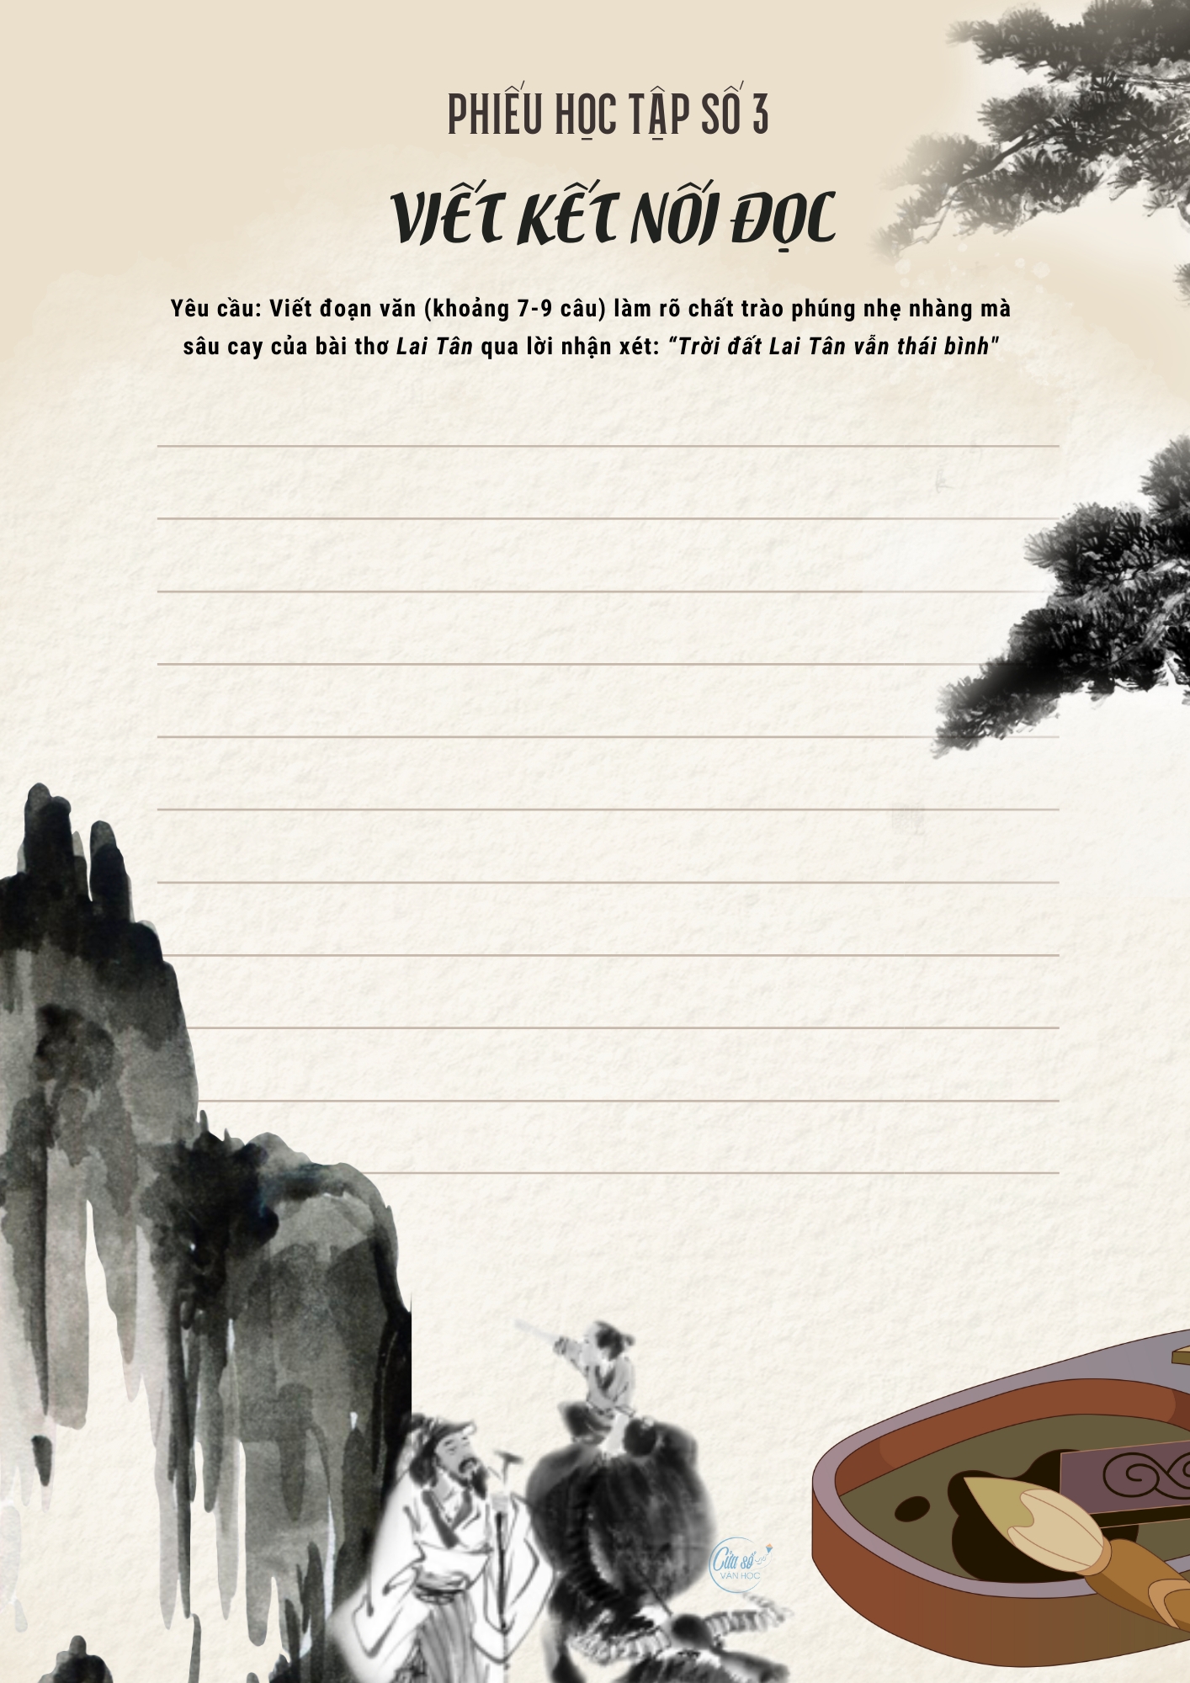
Nhiệm vụ 2
MĐ | Giới thiệu bài thơ. Giới thiệu câu thơ cuối: “Trời đất Lai Tân vẫn thái bình".
TĐ | - Phân tích ý nghĩa thực của từ “thái bình” (theo nghĩa từ điển) - Phân tích những biểu hiện của “thái bình” trong bài thơ. - Rút ra giọng điệu mỉa mai, châm biếm
KĐ | Khẳng định sự cần thiết của câu thơ cuối, qua đó nhấn mạnh sắc thái trào phúng sâu cay của văn bản.
Viết đoạn văn (khoảng 7 - 9 câu) làm rõ chất trào phúng nhẹ nhàng mà sâu cay của bài thơ Lai Tân qua lời nhận xét: “Trời đất Lai Tân vẫn thái bình”.

Slide 23
VI. VẬN DỤNG
Đọc mở rộng văn bản cùng thể loại: Vịnh cây vông
Khám phá văn bản Vịnh cây vông theo phiếu gợi dẫn
Buổi sau báo cáo sản phẩm

Slide 24

PPT模板下载：www.1ppt.com/moban/ 行业PPT模板：www.1ppt.com/hangye/
节日PPT模板：www.1ppt.com/jieri/ PPT素材下载：www.1ppt.com/sucai/
PPT背景图片：www.1ppt.com/beijing/ PPT图表下载：www.1ppt.com/tubiao/
优秀PPT下载：www.1ppt.com/xiazai/ PPT教程： www.1ppt.com/powerpoint/
Word教程： www.1ppt.com/word/ Excel教程：www.1ppt.com/excel/
资料下载：www.1ppt.com/ziliao/ PPT课件下载：www.1ppt.com/kejian/
范文下载：www.1ppt.com/fanwen/ 试卷下载：www.1ppt.com/shiti/
教案下载：www.1ppt.com/jiaoan/

Slide 25
 | Ban trưởng (Quan coi ngục) | Cảnh trưởng (Cảnh sát trưởng) | Huyện trưởng (Quan huyện/ quan phụ mẫu)
Nhiệm vụ
Hành động
Nhận xét
Nghệ thuật, giọng điệu trào phúng
Hoàn thiện phiếu học tập
Chức danh
Chức trách
Giữ gìn kỉ cương nhà giam; canh giữ, giáo dục, cải tạo phạm nhân
Giữ gìn an ninh, nghiêm trị kẻ phạm pháp
Cán cân công lí, bảo vệ cuộc sống bình yên của nhân dân
“Chong đèn làm việc công” (thực chất là hút thuốc phiện – “thiêu đăng”)
Ngày ngày đánh bạc
Ăn tiền của phạm nhân
Trục lợi cá nhân
Phạm pháp trắng trợn
Tham lam, phạm pháp, tàn nhẫn, bẩn thỉu
Quan liêu, vô trách nhiệm, phạm pháp
Liệt kê tăng tiến, thủ pháp đối, kể việc, giọng điệu đả kích, mỉa mai, châm biếm
→ Sự thối nát, xấu xa, vô trách nhiệm của bọn quan lại hành pháp nhưng lại phạm pháp. Ba bức chân dung của ba kẻ đại diện cho giai cấp thông trị chế độ Tưởng Gịới Thạch ghép lại với nhau thành một bức tranh lớn – một chân dung lớn đầy đủ, trọn vẹn về xã hội Trung Hoa quốc dân đảng lúc bấy giờ

